Slide 1



О ходе подготовки и проведении сельскохозяйственной переписи Кыргызской Республики в 2026 году»
Орозбаев Б.Б., главный специалист отдела статистических переписей и ГИС

Slide 2
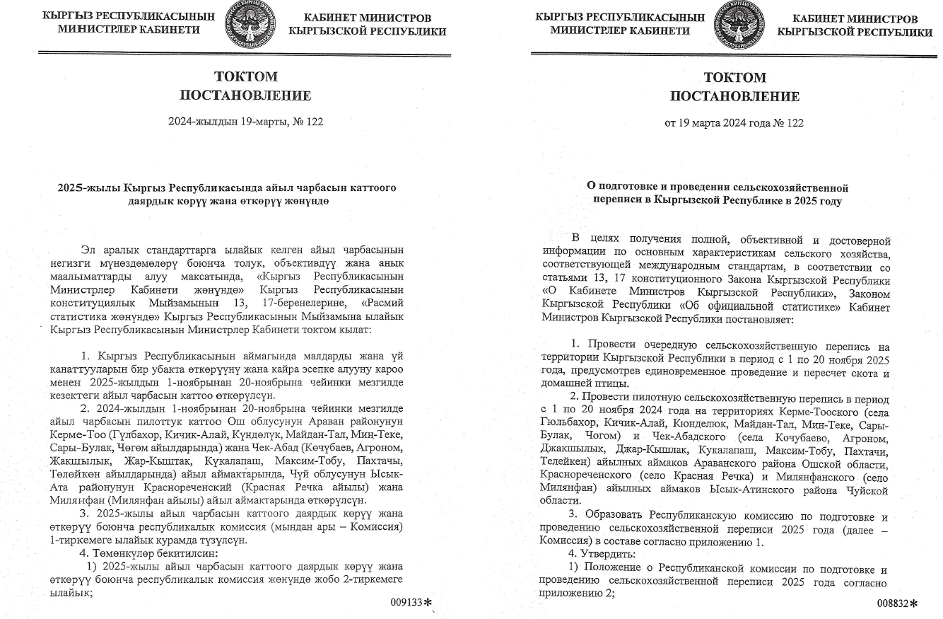

Постановление Кабинета Министров Кыргызской Республики от 19 марта 2024 года №122 « О подготовке и проведении сельскохозяйственной переписи в 2025 году»

Slide 3
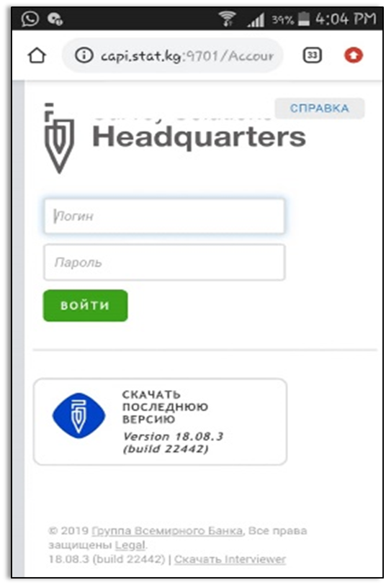
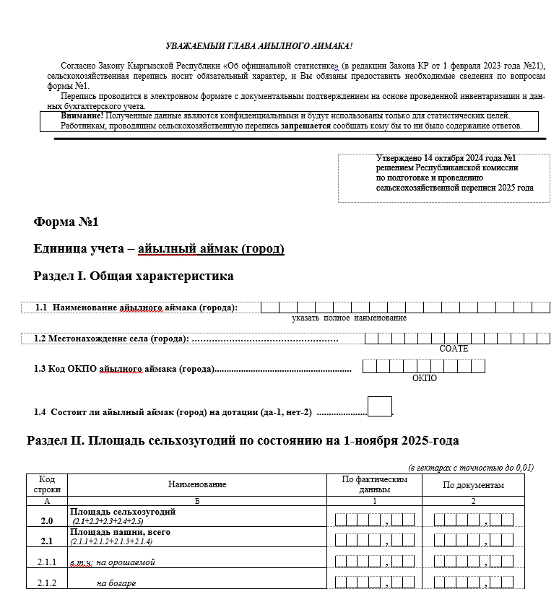
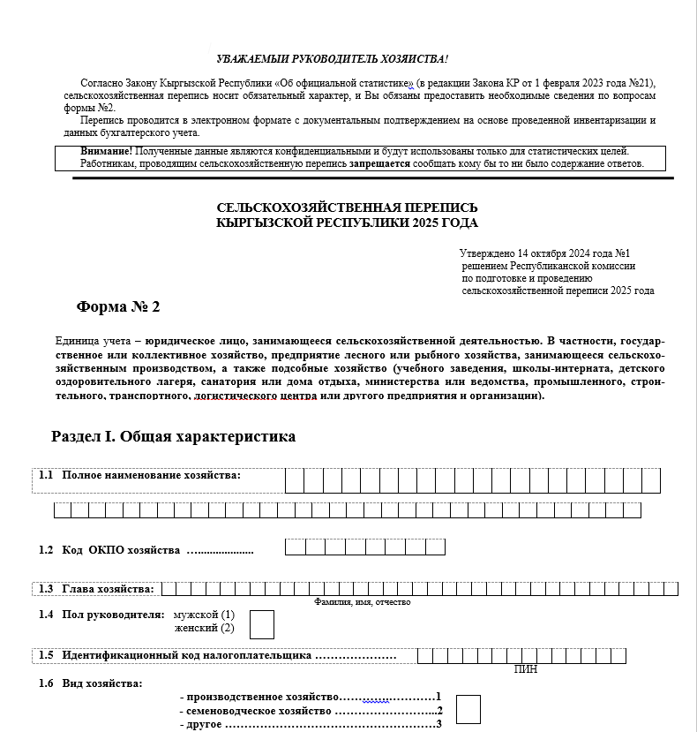
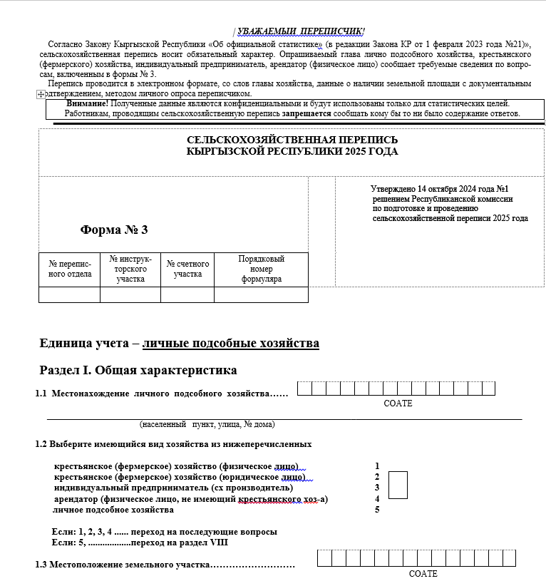
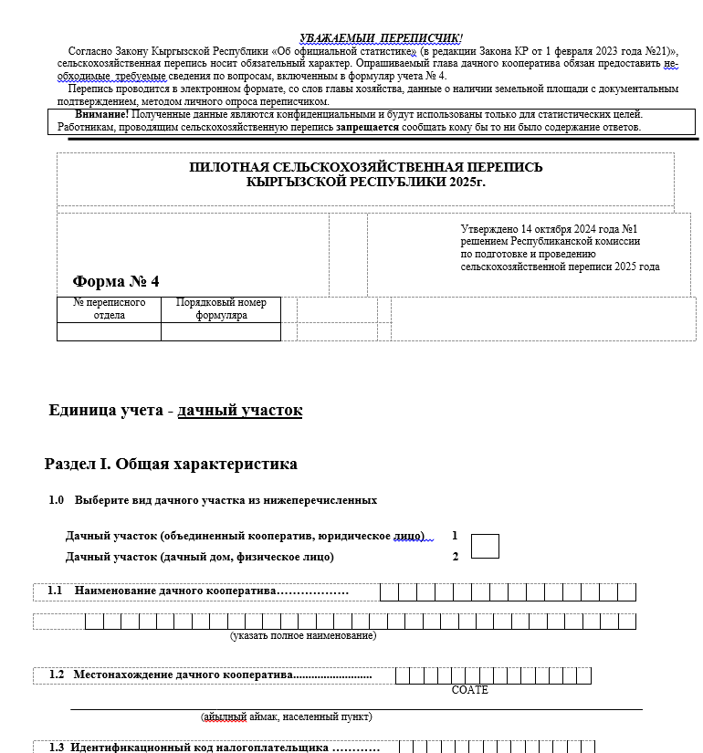
Формы учета сельскохозяйственной переписи

Slide 4
Список временного переписного персонала, нанятого для проведения сельскохозяйственной переписи
Регионы | Всего | Регистраторов | Координаторов | Инструкторов-контролеров | Переписчиков
Баткенская область | 582 | 101 | 20 | 77 | 384
Жалал-Абадская область | 1357 | 236 | 41 | 180 | 900
Иссык-Кульская область | 593 | 103 | 20 | 78 | 392
Нарынская область | 314 | 56 | 13 | 41 | 204
Ошская область | 1351 | 226 | 41 | 180 | 904
Таласская область | 269 | 47 | 11 | 35 | 176
Чуйская область | 1214 | 209 | 40 | 161 | 804
Город Бишкек | 745 | 129 | 24 | 98 | 494
Город Ош | 366 | 72 | 10 | 48 | 236
Итого | 6791 | 1179 | 220 | 898 | 4494

Slide 5
Проведение пилотной сельскохозяйственной переписи в Араванском районе Ошской области (15 сел) и Иссык-Атинском районе Чуйской области (2 села) с 18 ноября по 7 декабря 2024 года
С целью апробации вышеуказанных разработанных форм переписи, разработанных инструкций и организационных планов, осенью 2024 года была проведена пилотная сельскохозяйственная перепись в Керме-Тооском и Чек-Абадском айылных аймаках Араванского района Ошской области (в 15 селах)
и в селах Красная Речка, Милянфан Ысык-Атинского района Чуйской области.
По результатам пилотной переписи была создана база данных по зарегистрированным сельскохозяйственным субъектам и получены сводные таблицы основных показателей. Также, была подготовлена публикация на государственном и официальном языках, которая была издана в виде книги

Slide 6

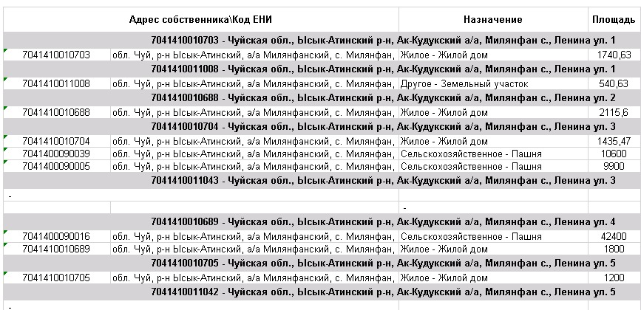
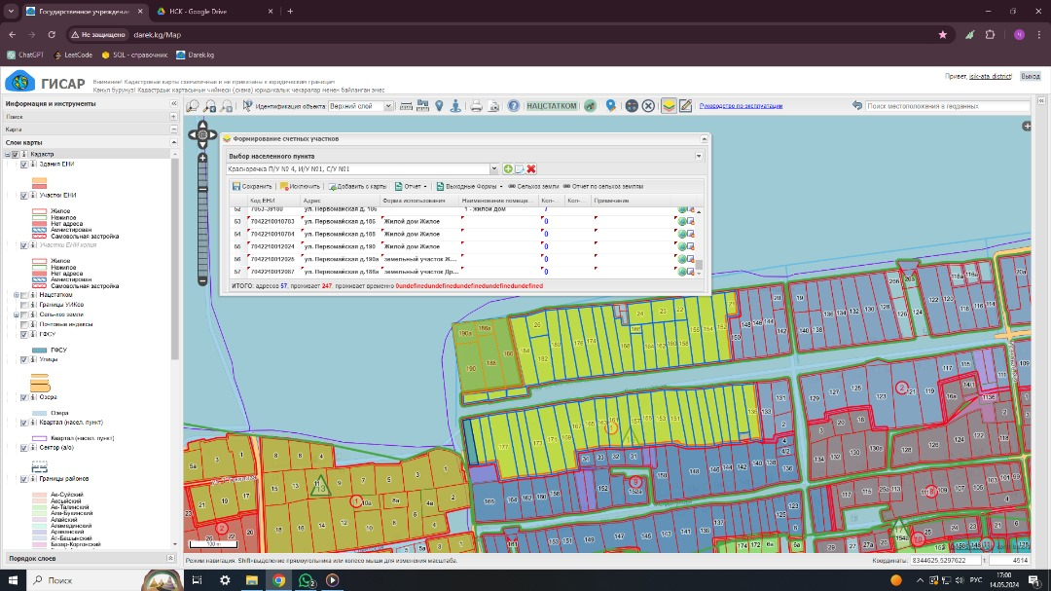
Работы по уточнению списков субъектов сельскохозяйсчтвенной деятельности
В целях уточнения каждого субъекта сельскохозяйственной переписи во все регионы республики в период с 15 мая по 15 июня 2025 года были приняты регистраторы. Для них программистами Нацстаткома были проведены обучающие семинары по работе с базой данных Государственного агентства по земельным ресурсам, кадастру, геодезии и картографии при Кабинете Министров Кыргызской Республики. На основании полученных списков с агентства каждому регистратору по данным DAREK KG даны регистраторские участки списки субъектов переписи для их уточнения, внесение при необходимости, дополнений и изменений. Работы по уточнению списков были закончены в июне 2025 года.
.

Slide 7


Рабочей комиссией Нацстаткома в 2024 году были утверждены баннер и логотип предстоящей сельскохозяйственной переписи, а также утвержден разработанный ролик для трансляции на ЛЭД экранах и телевидении. В настоящее время во всех регионах республики установлены баннеры предстоящей переписи, транслируются ролики на ЛЭД экранах. Сотрудниками Нацстаткома на постоянной основе дается информация на каналах КТРК, ЭЛТР и в социальных сетях, ход подготовки размещается на сайте Нацстаткома.

Slide 8

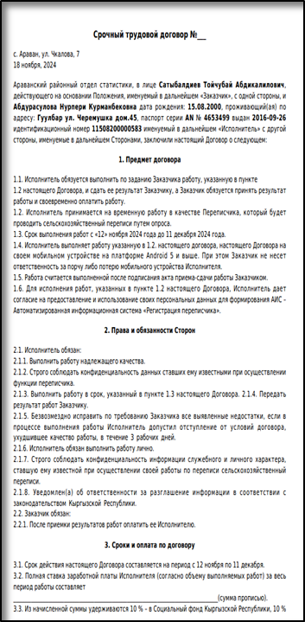

Бейджики, которые будут выданы координаторам, инструктор-контролёрам и регистраторам (всего 6791 человек).

Slide 9
Тендер на получение услуг по передаче данных через цифровой канал и мобильную связь.
В целях оперативного и качественого сбора и передачи данных переписи проведен тендер и заключен договор на оказание услуг по передаче данных в цифровом формате, обеспечения бесеребойной работы мобильной связи и обеспечения специальным защищенным каналом связи.

Slide 10
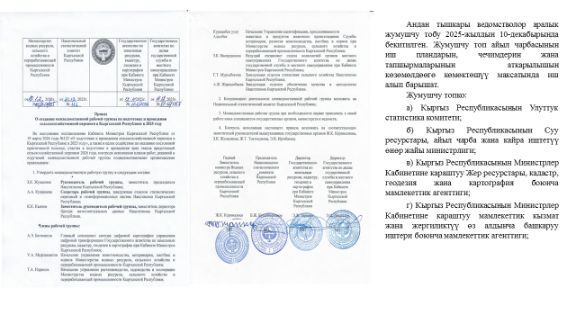

Slide 11
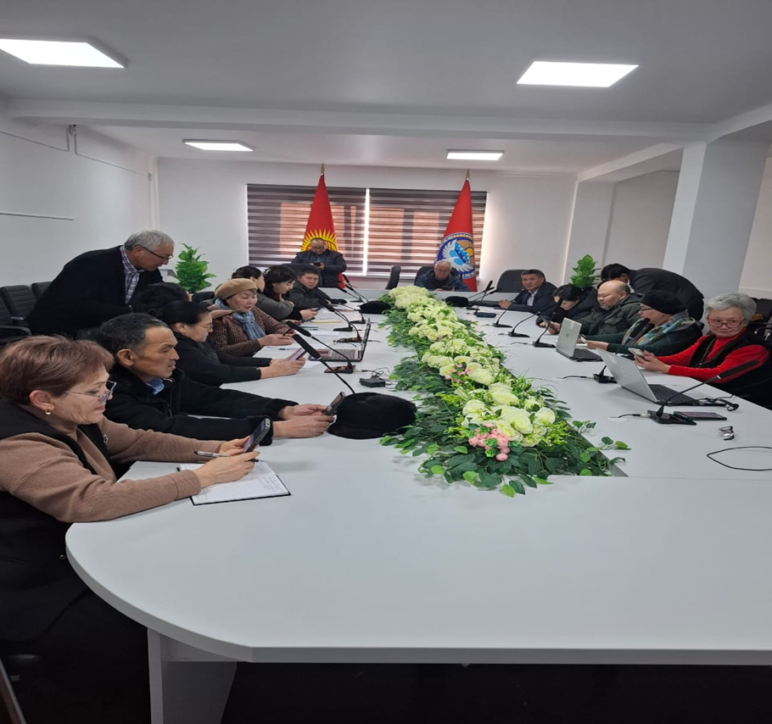
Айыл чарба каттоосуна даярдык көрүү боюнча окуу семинарлар
С января 2026 года продолжаются обучающие семинары для всего временного переписного персонала во всех регионах республики, в том числе руководителей и специалистов районных, городских управлений и отделов статистики и специалистов органов местного самоуправления. На данном этапе особое внимание уделяется навыкам работы переписного персонала с мобильным приложением и работе в инструкторском кабинете, в том числе по вводу данных в мобильное приложение, порядка и правилам проверки поступающих данных выявления неточностей и возврату на доработку.

Slide 12
Постановления Кабинета Министров Кыргызской Республики №122 от 19 марта 2024 года (3 приложение)
Органами местного самоуправления, предусмотрены в местном бюджете на 2026 год, финансирование данного мероприятия, включая размещение рекламных материалов на ЛЭД экранах, распенчатку банеров, обеспечение транспортом, оплату расходов, связанных с подготовкой картографических материалов, средства на услуги связи, электроснабжение, а также обеспечение помещением с необходимым коммуникационным оборудованием, компьютерами, интернетом, мебелью и инвентарем, канцелярскими и другими принадлежностями, охрану помещений и т. д. другое.

Slide 13
Спасибо за внимание!
www.stat.gov.kg
+996 (312) 32 46 35
Email: nsc_mail@stat.kg

